Slide 1

La diligencia
de los doce meses

Slide 2

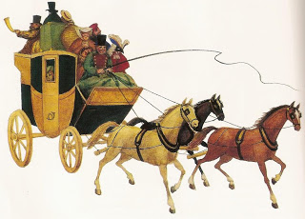
La noche era fria,el reloj de la torre difundió las doce campanadas de la media noche y en aquel preciso instante un carruaje polvoriento se detuvo frente a la puerta de la ciudad.
Una vez que se alzó la barrera,lentamente se dirigió a la casa de postas,era la «diligencia de los doce meses»,que al comienzo de cada año llegaba puntualmente con sus doce pasajeros.

Slide 3
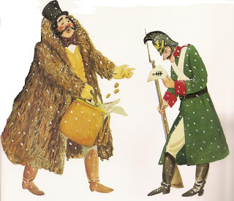
Todos ellos traían regalos,para ti,para mí,para todos.
_¡salud y feliz año!
_¡bienvenidos!
Bajo el primer pasajero,envuelto en un manto de piel de oso,calzaba botas impermeables de mucho abrigo
_Aqui esta mi pasaporte centinela aduanero,no te extrañe el volumen de mi equipaje de treinta y un días,traigo regalos para los niños…¿Qué? No puedes descifrar mi nombre,soy enero,comprendo ,la foto es un poco antigua,a demas fue tomada en mi casa del sur ,allí hace calor y aparezco en mangas de camisa.

Slide 4
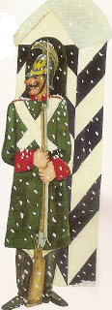
_¡adelante el segundo de la fila!_grito el guardia de la aduana_:¡a ver su pasaporte!:¿que equipajes trae?
_poca cosa en verdad:veintiocho días solamente,cada cuatro viajes en torno del globo hago uno con veintinueve,por esa razón me dicen «febrerillo el loco».
_a ver usted ¡el tercero!_yo soy marzo señor,en mi equipaje traigo treinta y un días,no son de descanzo ni modorra veraniega,son días de esperanza para el norte y abundancia para el sur.

Slide 5
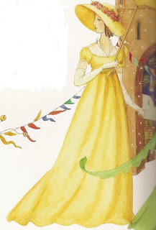
¿Quién eres tu; tan orondo?¿que contiene ese barril?_riego para los del norte y buen vino para el sur,le recuerdo que ¡soy abril!.
_¡Oh que hermosa doncella baja ahora!_soy mayo ,siempre con sol,siembro flores en el norte y maduro frutos en el sur.
La dama que viene detrás es junio ,no la importune con preguntas ni le pida pasaporte,viaja siempre muy cargada de vestidos,la acompaña su hermano julio,el le dará los documentos de ambos

Slide 6
_A usted le conozco señor agosto ¡adelante!_menos mal que me conoces,he olvidado mis papeles de identificación,en mi palacio invernal del sur,al norte voy por poco tiempo ,una temporadita de playa nada más.
¡No le parece un poco excesivo,tener treinta paletas de pintor mientras viaja?_Es que yo soy setiembre el pintor,cada día pinto un cuadro diferente amigo mío,siempre con distinta paleta,la de los tonos claros y la de los tonos oscuros.

Slide 7
_¡Ah ya baja el conde octubre,se ve que no tiene prisa,con su acostumbrada calma octubre contesto en tono afable:me entretuvo don noviembre,por eso tarde en bajar,ahora descendera el tambien con su hacha de leñador,esta ayudando al anciano diciembre,que viaja siempre cargado de paquetes.

Slide 8
_¿que trae para mí señor diciembre?
_un arbolito de navidad y antiguos villancicos.
_¡gracias muchas gracias!Pero…,usted perdonara la pregunta,un poco indiscreta en un aduanero cordial¿Qué lleva en ese paquete rojo?_¡shh!,un secreto,son cohetes y luces de bengala,no descubra mi contrabando amigo aduanero,alegria para los niños ¿entiendes?

Slide 9
¡vaya si lo entiendo!¿y…dígame en confianza¿no trae usted por ventura alguna rueda de fuegos artificiales?Esta pregunta no tuvo respuesta,por que ya la diligencia,habia reanudado su marcha,cargada de días y acontecimientos,habia empezado el año nuevo y en todos los corazones renacian esperanzas e ilusiones.
Fin

Slide 10


Imágenes:internet
Diseño:Andres Vazquez
Cuento : Hans Christian Andersen
Musica: el cirque de solei

Slide 11



Accede a la sección que desees desde aquí:
Propia Creación
De la Red
Dedicatorias | Fechas Especiales | Graciosos
Historia y Arte | Lugares | Musicales
Naturaleza y Ciencias | Política | Reflexión
Religiosos | Románticos | Salud
Dedicatorias | Fechas Especiales | Graciosos
Historia y Arte | Lugares | Musicales
Naturaleza y Ciencias | Política | Reflexión
Religiosos | Románticos | Salud
Si deseas recibir pps periódicamente en tu correo electrónico subscríbete aquí:

